Slide 1
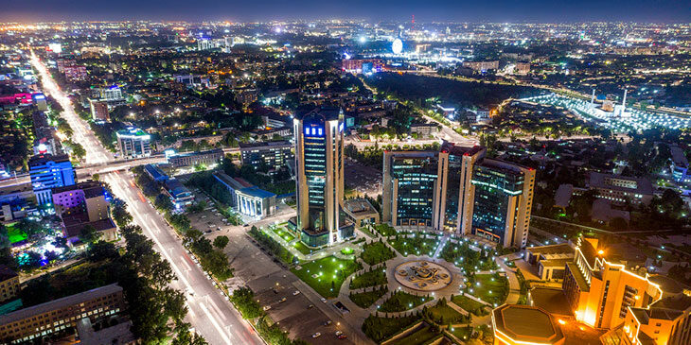

FRANÇAIS
6-classe
Thème: Tachkent, la ville
de l’amitié et de la paix

Slide 3


Slide 6
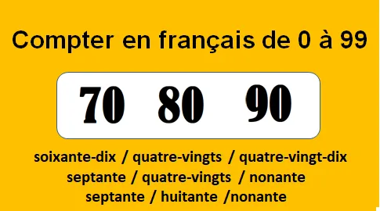

Slide 7
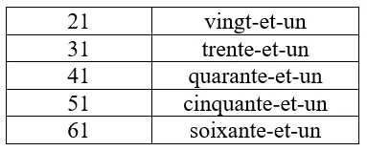

Slide 9



Slide 10
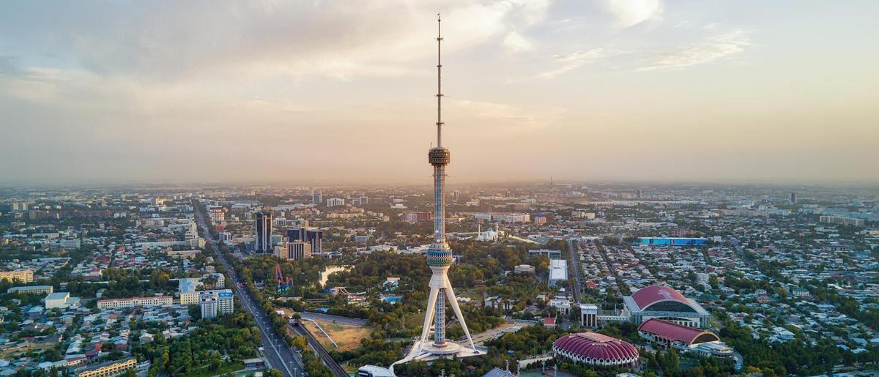

Slide 11
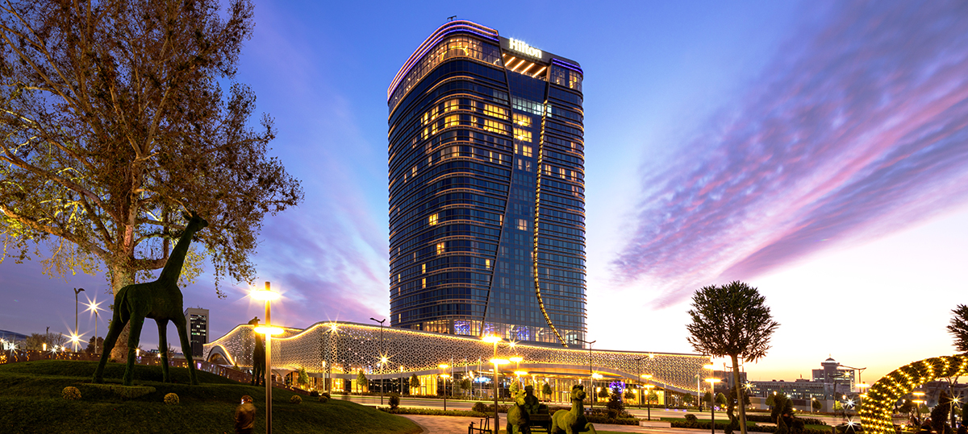

Slide 12
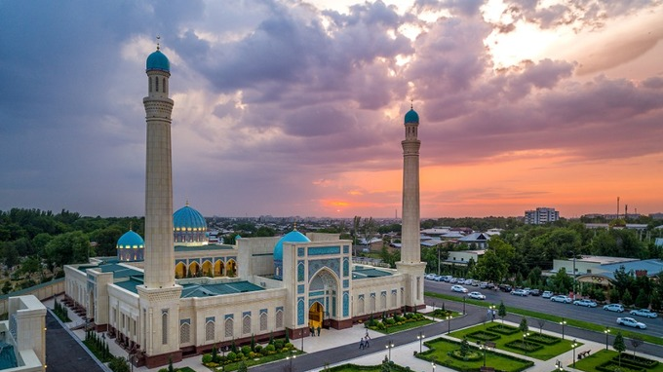

Slide 16



1. Faites les activités à la page 115.
2. Apprenez par coeur les mots nouveaux.

Slide 17


